Slide 1
Messe du 1 novembre 2024
Fête de la TOUSSAINT – Année B

Slide 2
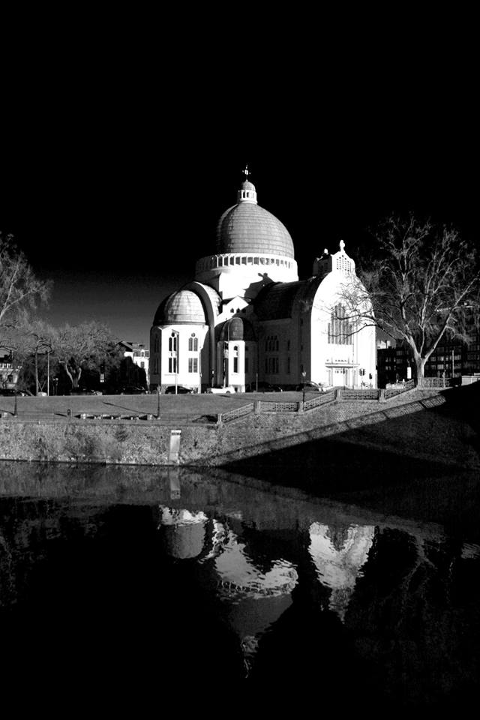

Slide 3
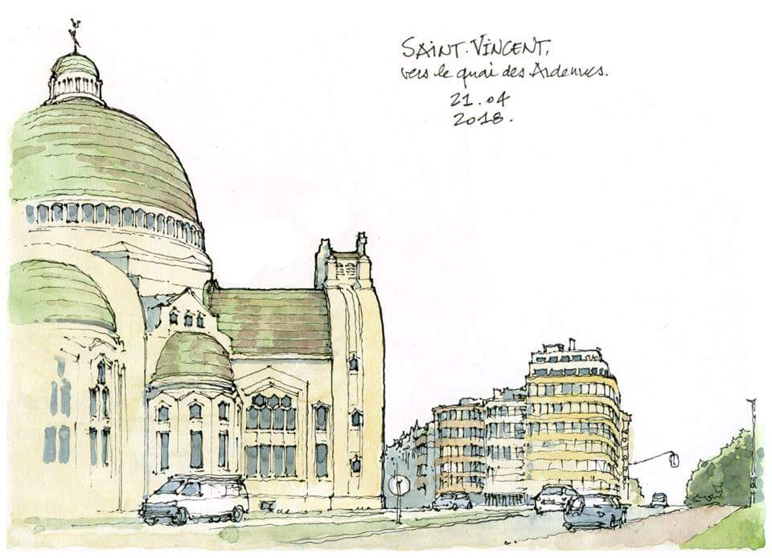

Slide 4
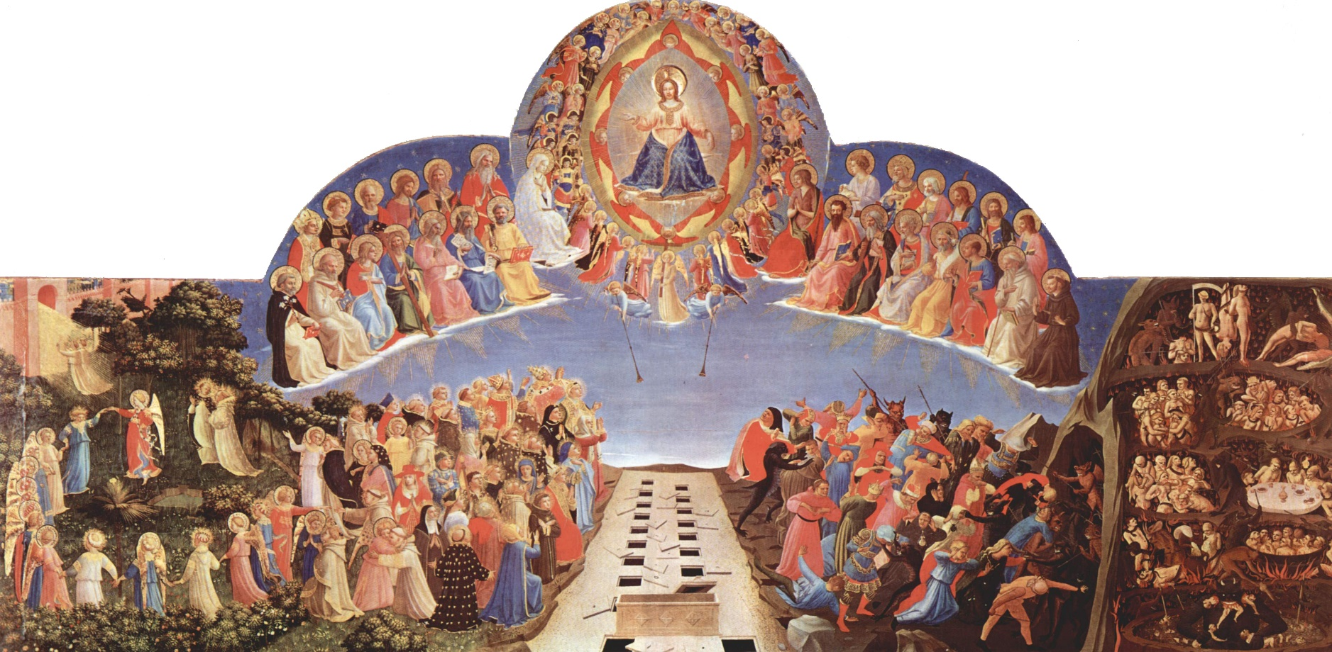
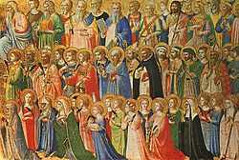

Slide 6
AUTOUR DU TRÔNE W 587
1 - Autour du trône de l’Agneau
Se tient la foule des sauvés.
Ils sont venus des quatre vents
Le Sang du Christ les a lavés
Le Sang du Christ les a lavés
Alléluia ! Alléluia ! Alléluia ! Alléluia !

Slide 7
2 - Portant la palme des vainqueurs
Ils sont marqués
du sceau de Dieu.
Après l’épreuve,
après les pleurs,
Les chants s’élèvent jusqu’à Lui.
Les chants s’élèvent jusqu’à Lui.
Alléluia ! Alléluia ! Alléluia ! Alléluia !

Slide 8
3 - Ils voient leur Dieu
et leur Sauveur,
Ils voient Celui
qu’ils ont cherché.
Les bras de Dieu
leur sont ouverts,
Ils rendent grâce de tout cœur.
Ils rendent grâce de tout cœur. Alléluia ! Alléluia ! Alléluia ! Alléluia !

Slide 9
4 – Ils n’ont plus soif,
Ils n’ont plus faim
Ils n’ont plus peur
des feux du jour.
L’Agneau de Dieu
est leur berger
Aux sources vives,
Il les conduit (bis)
Alléluia ! Alléluia ! Alléluia ! Alléluia !

Slide 10
5 - Agneau de Dieu,
louange à toi !
Tu nous rachètes par ton sang.
Fais-nous marcher
sur le chemin
De tes martyrs et de tes saints (bis)
Alléluia ! Alléluia ! Alléluia ! Alléluia !

Slide 12
Kyrie
(Messe San Lorenzo)
Kyrie eleison (ter) Christe eleison (ter) Kyrie eleison (ter)

Slide 14
GLORIA (Messe San Lorenzo)
Gloria, Gloria, In excelsis Deo
(récité)
Nous Te louons,
nous Te bénissons,
nous T’adorons.
Nous Te glorifions,
nous Te rendons grâce
pour ton immense gloire.
Seigneur Dieu, Roi du Ciel,
Dieu le Père tout-puissant.
Seigneur, Fils unique Jésus Christ,
Seigneur Dieu, Agneau de Dieu, le Fils du Père ;
Toi qui enlèves le péché du monde,
prends pitié de nous ;
Toi qui enlèves le péché du monde,
reçois notre prière ;
Toi qui es assis à la droite du Père,
prends pitié de nous.

Slide 15
Car Toi seul es saint, Toi seul es Seigneur,
Toi seul es le Très-Haut : Jésus Christ,
avec le Saint-Esprit,
dans la gloire de Dieu le Père.
Amen.
(chanté)
Gloria, Gloria, In excelsis Deo

Slide 17
PSAUME 23
VOICI LE PEUPLE DE CEUX
QUI CHERCHENT TA FACE, SEIGNEUR.
1. Au Seigneur, le monde et sa richesse,
la terre et tous ses habitants !
C’est lui qui l’a fondée sur les mers
et la garde inébranlable sur les ﬂots.
2. Qui peut gravir
la montagne du Seigneur
et se tenir dans le lieu saint ?
L’homme au cœur pur, aux mains innocentes,
qui ne livre pas son âme aux idoles.

Slide 18
VOICI LE PEUPLE DE CEUX
QUI CHERCHENT TA FACE, SEIGNEUR.
3. Il obtient, du Seigneur, la bénédiction,
et de Dieu son Sauveur, la justice.
Voici le peuple de ceux qui le cherchent !
Voici Jacob qui recherche ta face !

Slide 19
Alleluia (Messe de San Lorenzo)

Slide 20
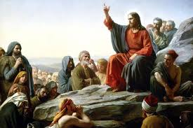

Slide 21
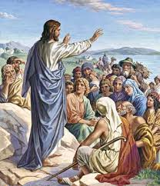

Slide 22
SYMBOLE DES APOTRES (Credo)
Je crois en Dieu, le Père tout-puissant,
Créateur du ciel et de la terre.
Et en Jésus Christ, son fils unique,
notre Seigneur,
qui a été conçu du Saint-Esprit,
est né de la Vierge Marie,
a souffert sous Ponce Pilate,
a été crucifié, est mort et a été enseveli,
est descendu aux enfers,
le troisième jour est ressuscité des morts,
est monté aux cieux,
est assis à la droite de Dieu
le Père tout-puissant,
d’où il viendra juger les vivants et les morts.
Je crois en l’Esprit Saint,
à la sainte Eglise catholique,
à la communion des saints,
à la rémission des péchés,
à la résurrection de la chair,
à la vie éternelle.
Amen

Slide 24
O Lord,
Hear my pray’r
O Lord, Hear my pray’r
When I call, answer me.
O Seigneur, entends ma prière,
Quand j’appelle, réponds-moi !

Slide 26
SIGNES PAR MILLIERS (K 226)
Refrain:
Signes par milliers,
traces de ta gloire, Signes par milliers,
Dieu dans notre histoire. Signes par milliers,
traces de ta gloire, Signes par milliers,
Dieu dans notre histoire.

Slide 27
1.
Ta main, Seigneur,
nous a donné des signes; Des signes par milliers,
DES SIGNES PAR MILLIERS : Le chant de l'univers,
le souffle de la mer, La flamme des vivants :
Dieu à l'œuvre
dans nos temps !

Slide 28
Refrain:
Signes par milliers,
traces de ta gloire, Signes par milliers,
Dieu dans notre histoire. Signes par milliers,
traces de ta gloire, Signes par milliers,
Dieu dans notre histoire.

Slide 29
2 - Nos yeux Seigneur,
se ferment sur tes signes, Les signes de la joie,
LES SIGNES DE LA JOIE : Tristesse est notre nuit,
la guerre avec ses cris, Le froid de nos maisons :
Dieu, tu brises nos prisons !

Slide 30
Refrain:
Signes par milliers,
traces de ta gloire, Signes par milliers,
Dieu dans notre histoire. Signes par milliers,
traces de ta gloire, Signes par milliers,
Dieu dans notre histoire.

Slide 31
3 - Jésus ton Fils,
nous a donné des signes, Des signes de clarté,
DES SIGNES DE CLARTÉ : Par lui l'aveugle voit,
le sourd entend sa voix, Zachée partage grand :
Dieu, parole qui surprend !

Slide 32
Refrain:
Signes par milliers,
traces de ta gloire, Signes par milliers,
Dieu dans notre histoire. Signes par milliers,
traces de ta gloire, Signes par milliers,
Dieu dans notre histoire.

Slide 33
4 - La croix levée,
voici le nouveau signe : Le signe du pardon,
LE SIGNE DU PARDON : Scandale de la mort,
faiblesse du Dieu fort, La Pâque libérée :
Dieu, printemps ressuscité !

Slide 34
Refrain:
Signes par milliers,
traces de ta gloire, Signes par milliers,
Dieu dans notre histoire. Signes par milliers,
traces de ta gloire, Signes par milliers,
Dieu dans notre histoire.

Slide 36
Sanctus (Messe de San Lorenzo)
Sanctus, Sanctus Dominus, Sanctus, Sanctus Dominus, Deus Sabaoth ! Pleni sunt coeli et terra gloria tua. Hosanna, Hosanna, in excelsis ! Benedictus qui venit
in nomine Domini. Hosanna, Hosanna, in excelsis ! .

Slide 38
Anamnèse (Messe de San Lorenzo)
Nous proclamons ta mort
Seigneur Jésus, Nous célébrons
ta résurrection, Nous attendons ta venue
dans la gloire

Slide 40
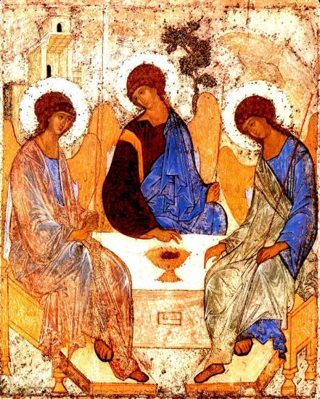

Slide 42
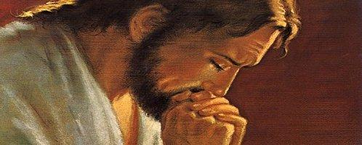

Slide 43
PRIÈRE POUR LA PAIX
Seigneur Jésus Christ, tu as dit à tes apôtres :
« Je vous laisse la paix, je vous donne ma paix » ,
ne regarde pas nos péchés
mais la foi de ton Eglise :
pour que ta volonté s’accomplisse,
donne-lui toujours cette paix,
et conduis-la vers l’unité parfaite,
Toi qui règnes pour les siècles des siècles.
Amen

Slide 45
Agnus Dei
(Messe de San Lorenzo)
1 et 2 :
Agnus Dei
qui tollis peccata mundi Miserere nobis,
miserere nobis. (bis)
3 :
Agnus Dei
qui tollis peccata mundi Dona nobis pacem,
dona nobis pacem.

Slide 47
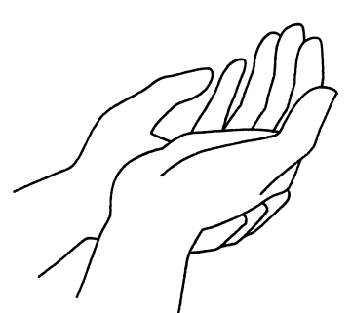
Seigneur,
tu nous appelles à être saints,
transforme mon cœur et ma vie pour que je recherche bien plus que le bonheur du monde, le bonheur du ciel

Slide 48
Nous demandons la Grâce
d’entendre ces Paroles de Vie
pour prendre
le Chemin des Béatitudes,
le chemin de l’Amour.

Slide 49
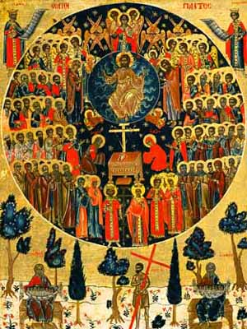

Slide 50
LES SAINTS ET LES SAINTES DE DIEU
Refrain
Les saints et les saintes de Dieu S'avancent vers le Roi des cieux, Par leurs hymnes de joie, Ils célèbrent sans fin
Celui qui donne vie !
1.
Je vis la gloire de Dieu
revêtu de sa puissance. Devant lui se tient
une louange éternelle : Saint, saint,
saint le Seigneur !

Slide 51
Refrain
Les saints et les saintes de Dieu S'avancent vers le Roi des cieux, Par leurs hymnes de joie, Ils célèbrent sans fin
Celui qui donne vie !
2.
Je vis paraître son Fils
resplendissant de lumière. Il est le Seigneur,
le Sauveur de tous les hommes : Saint, saint, saint le Seigneur

Slide 52
Refrain
Les saints et les saintes de Dieu S'avancent vers le Roi des cieux, Par leurs hymnes de joie, Ils célèbrent sans fin
Celui qui donne vie !
3.
Je vis descendre des cieux
l'Esprit qui rend témoignage. Par ce don gratuit,
nous devenons fils du Père : Saint, saint, saint le Seigneur

Slide 54
SI LE PERE VOUS APPELLE (T 154-1)
Couplet 1.
Si le Père vous appelle
à aimer comme Il vous aime,
dans le feu de son Esprit,
Bienheureux êtes-vous !
Si le monde vous appelle
à lui rendre une espérance,
à lui dire son salut,
Bienheureux êtes-vous !
Si l’Eglise vous appelle
à peiner pour le Royaume,
aux travaux de la moisson,
Bienheureux êtes-vous !

Slide 55
Refrain.
Tressaillez de joie !
Tressaillez de joie !
Car vos noms sont inscrits
pour toujours dans les cieux !
Tressaillez de joie !
Tressaillez de joie !
Car vos noms sont inscrits
dans le cœur de Dieu !

Slide 56
Couplet 2.
Si le Père vous appelle
à la tâche des Apôtres,
en témoins du seul Pasteur,
Bienheureux êtes-vous !
Si le monde vous appelle
à l’accueil et au partage
pour bâtir son unité,
Bienheureux êtes-vous !
Si l’Eglise vous appelle
à répandre l’Evangile
en tout point de l’univers,
Bienheureux êtes vous !

Slide 57
Refrain.
Tressaillez de joie !
Tressaillez de joie !
Car vos noms sont inscrits
pour toujours dans les cieux !
Tressaillez de joie !
Tressaillez de joie !
Car vos noms sont inscrits
dans le cœur de Dieu !

Slide 58
Couplet 3.
Si le Père vous appelle
à quitter toute richesse
pour ne suivre que son Fils,
Bienheureux êtes-vous !
Si le monde vous appelle
à lutter contre la haine
pour la quête de la Paix,
Bienheureux êtes-vous !
Si l’Eglise vous appelle
à tenir dans la prière,
au service des pécheurs,
Bienheureux êtes-vous !

Slide 59
Refrain.
Tressaillez de joie !
Tressaillez de joie !
Car vos noms sont inscrits
pour toujours dans les cieux !
Tressaillez de joie !
Tressaillez de joie !
Car vos noms sont inscrits
dans le cœur de Dieu !

Slide 60
Couplet 4.
Si le Père vous appelle
à parler de ses merveilles,
à conduire son troupeau,
Bienheureux êtes-vous !
Si le monde vous appelle
à marcher vers la lumière
pour trouver la vérité,
Bienheureux êtes-vous !
Si l’Eglise vous appelle
à semer avec patience
pour que lève un blé nouveau,
Bienheureux êtes-vous !

Slide 61
Refrain.
Tressaillez de joie !
Tressaillez de joie !
Car vos noms sont inscrits
pour toujours dans les cieux !
Tressaillez de joie !
Tressaillez de joie !
Car vos noms sont inscrits
dans le cœur de Dieu !

Slide 62
Couplet 5.
Si le Père vous appelle
à montrer qu’il est tendresse,
à donner le pain vivant,
Bienheureux êtes-vous !
Si le monde vous appelle
au combat pour la justice,
au refus d’être violents,
Bienheureux êtes-vous !
Si l’Eglise vous appelle
à l’amour de tous les hommes,
au respect du plus petit,
Bienheureux êtes-vous !

Slide 63
Refrain.
Tressaillez de joie !
Tressaillez de joie !
Car vos noms sont inscrits
pour toujours dans les cieux !
Tressaillez de joie !
Tressaillez de joie !
Car vos noms sont inscrits
dans le cœur de Dieu !

Slide 64
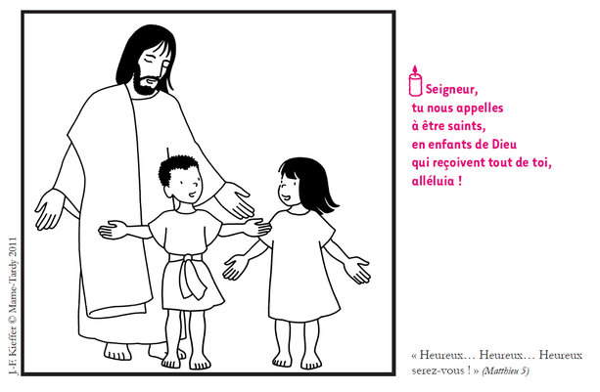

Slide 66
FAIS PARAÎTRE TON JOUR - Y53
1.
Par la croix du Fils de Dieu, Signe levé
qui rassemble les nations, Par le corps de Jésus Christ
dans nos prisons, Innocent et torturé,
Sur les terres désolées, terres d´exil, Sans printemps, sans amandier. Fais paraître ton Jour,
et le temps de ta grâce, Fais paraître ton Jour :
que l´homme soit sauvé !

Slide 67
2 - Par la croix du Bien-Aimé, Fleuve de paix
où s´abreuve toute vie, Par le corps de Jésus Christ,
hurlant nos peurs Dans la nuit des hôpitaux, Sur le monde que tu fis,
pour qu´il soit beau, Et nous parle de ton nom.
Fais paraître ton Jour,
et le temps de ta grâce, Fais paraître ton Jour :
que l´homme soit sauvé !

Slide 68
3 - Par la croix du Serviteur, Porche royal
où s´avancent les pécheurs, Par le corps de Jésus Christ,
nu, outragé, Sous le rire des bourreaux, Sur les foules sans berger
et sans espoir Qui ne vont qu´à perdre coeur.
Fais paraître ton Jour,
et le temps de ta grâce, Fais paraître ton Jour :
que l´homme soit sauvé !

Slide 69
4 - Par la croix de l´Homme-Dieu,
arbre béni Où s´abritent les oiseaux, Par le corps de Jésus Christ Recrucifié
dans nos guerres sans pardon, Sur les peuples de la nuit
et du brouillard Que la haine a décimés.
Fais paraître ton Jour,
et le temps de ta grâce, Fais paraître ton Jour :
que l´homme soit sauvé !

Slide 70
5 - Par la croix du vrai pasteur, Alléluia, où l´enfer est désarmé, Par le corps de Jésus Christ, Alléluia, qui appelle avec nos voix, Sur l´Eglise de ce temps, Alléluia, que l´Esprit vient purifier.
Fais paraître ton Jour,
et le temps de ta grâce, Fais paraître ton Jour :
que l´homme soit sauvé !

Slide 71
6 - Par la croix du Premier-Né, Alléluia, le gibet qui tue la mort, Par le corps de Jésus Christ, Alléluia, la vraie chair de notre chair, Sur la pierre des tombeaux, Alléluia, sur nos tombes à venir.
Fais paraître ton Jour,
et le temps de ta grâce, Fais paraître ton Jour :
que l´homme soit sauvé !
7 - Alléluia, Alléluia, Alléluia, Alléluia, Alléluia (ter).

Slide 73
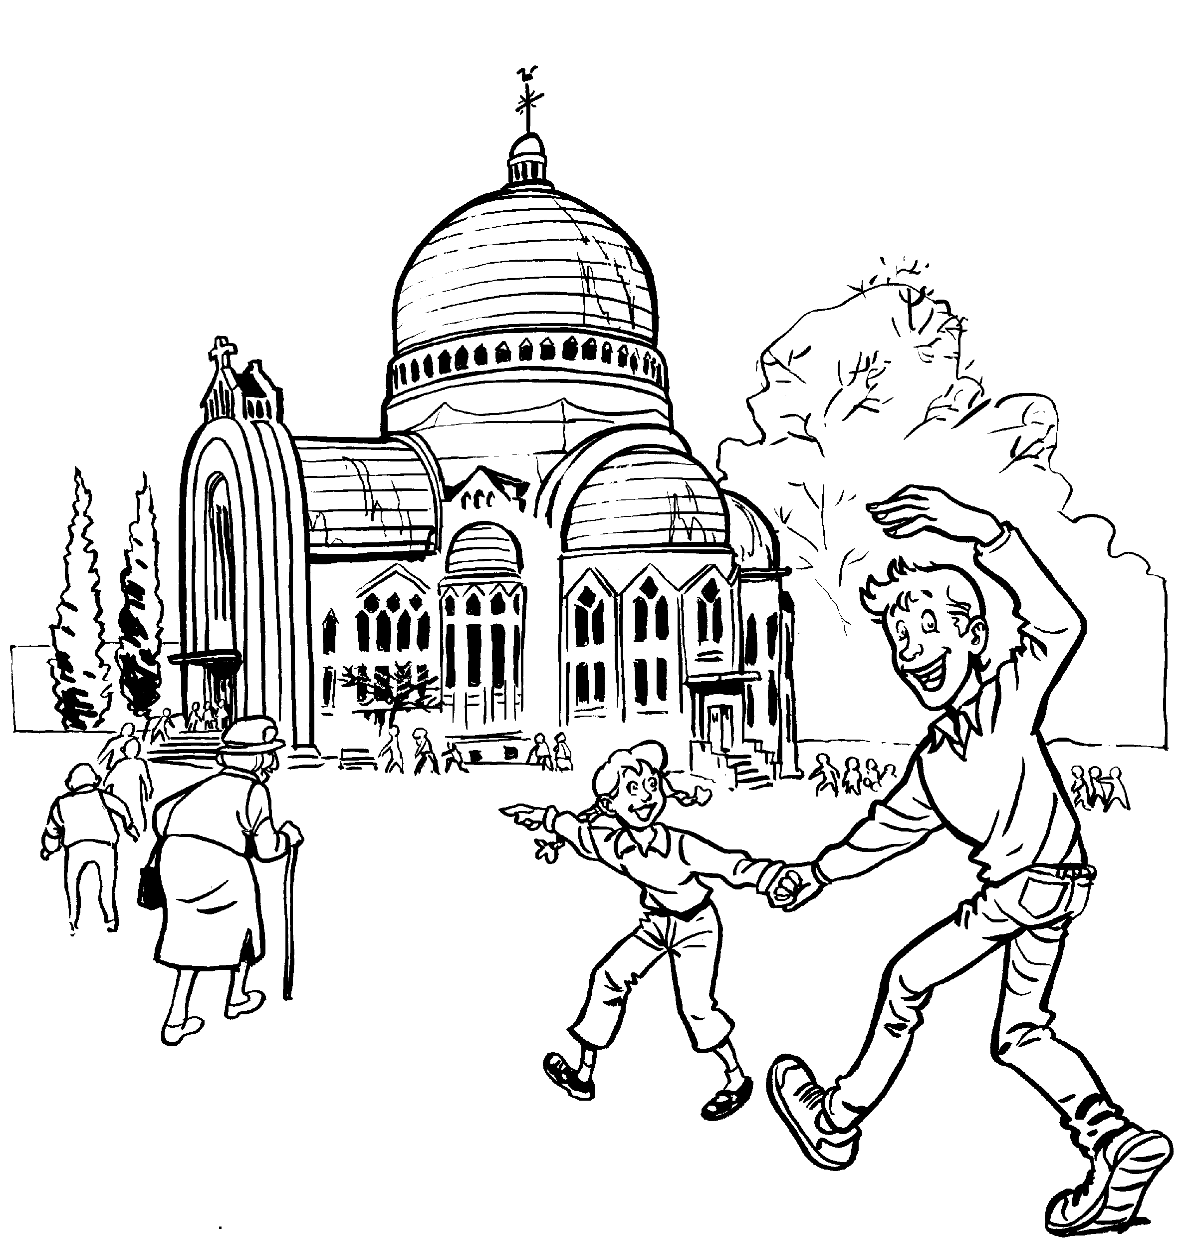
BON DIMANCHE À TOUS !
Les paroles des chants sont disponibles une semaine avant la messe sur notre site internet :
www.chorale-saint-vincent.be

